Slide 1
Proyek Akhir PSD Slot Machine
Kelompok B-10 :
Rezki Muhammad - 2106731516
Muhammad Suhaili - 2106731535
Mikhael Morris Hapataran S. - 2106731491
Nevanda Fairuz Pahlevi - 2106731541

Slide 2
Latar Belakang
Kami mengambil ide slot machine sebagai proyek akhir karena kami melihat adanya sudut pandang dalam psikologi dimana saat bermain judi akan menumbuhkan rasa adiksi yang ingin pemainnya untuk terus bermain. Sebelumnya kami tidak bertujuan untuk mendukung adiksi terhadap judi, melainkan hanya sekedar untuk pembuatan proyek akhir kami.

Slide 3
Deskripsi Proyek
Program slot machine kami memiliki 3 slot angka, dimana pada setiap slot terdiri dari 7 nomor yang berbeda. Untuk bisa memainkannya, pengguna harus melakukan top-up untuk menambahkan balance, setiap 1000 akan di convert menjadi 1 koin dan tiap 1 kali permainan membutuhkan 1 koin. Ketika dimainkan setiap slot akan berputar dan mengeluarkan output berupa 3 nomor secara acak menggunakan random generator. Disaat hasil output ditampilkan, maka program akan menampilkan sebuah teks tergantung dari hasil yang didapat. Hasil dari permainan akan dilihat dari kombinasi angka yang didapat, semakin besar angka dan semakin banyak angka yang sama maka akan semakin besar multiplier hadiah.

Slide 4
Multiplier Kemenangan
Keuntungan yang didapat oleh pemain adalah : 500 * multiplier
Jika tidak ada angka yang sama : multiplier = 0
Jika sebuah angka muncul 2 kali :
1, 2 atau 3 : multiplier = 1
4 atau 5 : multiplier = 2
6 : multiplier = 3
7 : multiplier = 4
Jika sebuah angka muncul 3 kali :
1 atau 2 : multiplier = 2
3 atau 4 : multiplier = 3
5 : multiplier = 4
6 : multiplier = 10
7 : multiplier = 100

Slide 5
Fitur
Top Up dan Balance
Terdapat fitur balance yang digunakan di program ini, dengan kurs tiap Rp 1000 akan diubah menjadi 1 koin. Tiap pemain melakukan top-up maka balance akan bertambah dan dapat diubah menjadi koin.
Report message
Setiap kemenangan yang didapat oleh pemain akan ditampilkan dalam bentuk pesan yang menunjukkan keuntungan yang sudah didapat.

Slide 6
Tujuan
Dapat menerapkan VHDL dan FPGA dalam membuat rangkaian digital.
Melakukan penerapan VHDL dengan membuat rangkaian slot machine yang dapat berjalan dengan benar.
Mengimplementasikan VHDL untuk mendeskripsikan slot machine yang terdiri dari entity dan architecture.
Menguji rangkaian yang telah dibuat menggunakan kode testbench.

Slide 7
Equipment
Aplikasi dan website yang digunakan :
Model Sim
Visual Studio Code
Github
Draw.io

Slide 8
Implementasi
Program Slot Machine kami dapat diimplementasikan pada mesin slot yang ada di kasino dan arcade (tempat permainan). Dengan slot machine ini akan memudahkan pemain karena terdapat fitur balance dan top-up, berbeda dengan slot machine tradisional yang menggunakan koin asli untuk bermain dan juga sebagai hadiahnya. Dengan fitur balance ini juga akan membuat pemain untuk bermain terus menerus dikarenakan mudahnya memulai permainan dengan hanya memencet 1 tombol.

Slide 9
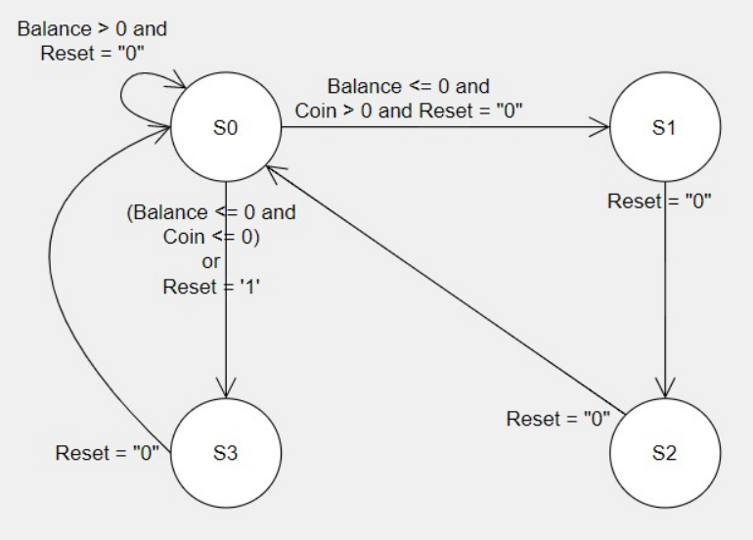
State Diagram

Slide 10
Analisa
Program dijalankan dengan melakukan setting pada top up dengan uang yang ingin ditukarkan dengan coin. Kemudian reset di set menjadi 0 agar memungkinkan program dapat berjalan saat koin dimasukkan dan clk juga di set menjadi rising edge clock. Setelah dijalankan sekali, top up kemudian di set menjadi 0 dan membiarkan program berjalan dengan menjalankan run pada modelsim. Di state S1, slot machine akan melakukan randomisasi pada angka yang ingin ditampilkan. Kemudian dilanjutkan pada S2 yang akan melakukan print pada transcript tentang jumlah gain yang didapatkan serta sisa coin yang tersedia.

Slide 11
Analisa
Namun, pada program masih terdapat kesalahan yaitu pada saat S2, coin yang diprint pada transcript terus berkurang, padahal program belum melakukan randomisasi angka yang ingin ditampilkan, sehingga pada simulasi, hanya terjadi 4 kali randomisasi angka dan bukan 10 kali, dimana hal itu yang seharusnya terjadi. Daripada itu, program dapat berhenti ketika coin yang tersisa mencapai 0.
Di sisi lain dalam test bench program, kami tidak dapat memantau secara langsung bagaimana program berjalan karena angka yang ditampilkan merupakan hasil random sehingga tidak bisa diperkirakan hasil akhir dari program secara pasti karena output nya tergantung dari angka yang ditampilkan secara acak.

Slide 12
Kesimpulan
Untuk proyek akhir praktikum PSD, kami membuat slot machine karena tertarik dengan psikologis dibelakangnya dan tidak bertujuan untuk mendukung kegiatan perjudian. Dalam pembuatan slot machine kami mengimplementasikan VHDL untuk mendeskripsikan rangkaiannya dalam kode. Dari hasil pengujian, masih terdapat kesalahan dimana ketika koin sudah berkurang namun tidak mengeluarkan angka seperti yang diharapkan. Dapat dilihat pada percobaan kami melakukan pengetesan menggunakan 10 koin yang dimana akan 10 kali keluar angka random, namun saat pengetesan hanya keluar 4 saja dan program ini dapat berhenti jika koin bernilai 0 atau sudah habis terpakai.

